Slide 1
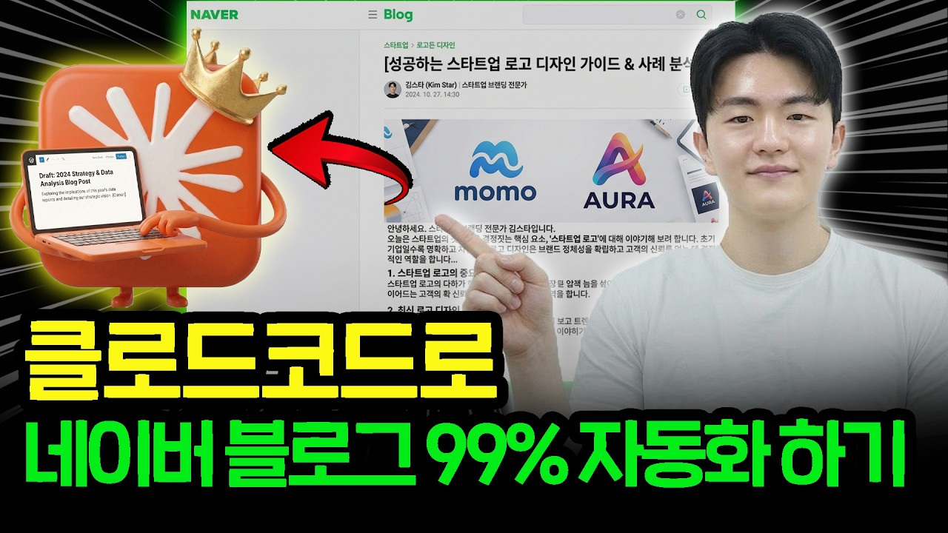
DREAMLABS COLLECTOR
“외주비 300만원 아꼈어요” 클로드코드로 10배 잘 팔리는 카피라이팅으로 네이버 블로그 자동화 하는 방법
이 브리핑은 YouTube 채널 "신영선의 AI탐구"의 "클로드코드로 10배 잘 팔리는 카피라이팅으로 네이버 블로그 자동화 하는 방법" 영상 메타데이터만을 기반으로 작성되었습니다. 영상은 Claude Code(클로드 코워크로 추정)를 활용하여 네이버 블로그 콘텐츠 제작 및 카피라이팅을 자동화하는 실전 방법을 다룹니다. 외주비 300만원 절감과 10배 더 효과적인 카피라이팅 생성을 목표로 하며, 기획부터 실행까지 연결되는 자동화 워크플로우를 제시합니다. 특히 전환율 높은 카피라이팅 구조와 블로그 자동화의 실제 적용 방안에 초점을 맞춥니다. 본 브리핑의 모든 내용은 영상 시청 없이 메타데이터 기반으로 추론되었으므로, 구체적인 방법론과 효과 검증은 원본 영상 시청이 필수적입니다.
CHANNEL
VIDEO ID
신영선의 AI탐구
uepJ7wDJOnE
source: https://www.youtube.com/watch?v=uepJ7wDJOnE | video_id: uepJ7wDJOnE | generated: 2026-06-05T16:08:02Z

Slide 2
Executive Summary
영상 시청 전 빠른 정보 습득을 위한 요약
SUMMARY
이 브리핑은 YouTube 채널 "신영선의 AI탐구"의 "클로드코드로 10배 잘 팔리는 카피라이팅으로 네이버 블로그 자동화 하는 방법" 영상 메타데이터만을 기반으로 작성되었습니다. 영상은 Claude Code(클로드 코워크로 추정)를 활용하여 네이버 블로그 콘텐츠 제작 및 카피라이팅을 자동화하는 실전 방법을 다룹니다. 외주비 300만원 절감과 10배 더 효과적인 카피라이팅 생성을 목표로 하며, 기획부터 실행까지 연결되는 자동화 워크플로우를 제시합니다. 특히 전환율 높은 카피라이팅 구조와 블로그 자동화의 실제 적용 방안에 초점을 맞춥니다. 본 브리핑의 모든 내용은 영상 시청 없이 메타데이터 기반으로 추론되었으므로, 구체적인 방법론과 효과 검증은 원본 영상 시청이 필수적입니다.
source: https://www.youtube.com/watch?v=uepJ7wDJOnE | video_id: uepJ7wDJOnE | generated: 2026-06-05T16:08:02Z

Slide 3
Video Structure
영상 구성과 논리 흐름
01
미리보기 (Preview)
02
클로드 코드로 블로그 자동화 활용 예시 (Claude Code Blog Automation Use Case)
03
블로그 자동화 사용 방법 (How to Use Blog Automation)
04
블로그 자동화 세팅 원리 (Principles of Blog Automation Setup)
05
오늘의 요약 (Today's Summary)
source: https://www.youtube.com/watch?v=uepJ7wDJOnE | video_id: uepJ7wDJOnE | generated: 2026-06-05T16:08:02Z

Slide 4
Key Ideas
정보게시물로 전환할 핵심 아이디어
01
AI 기반 카피라이팅 및 블로그 콘텐츠 자동화 (주요 도구: Claude Code/Co-work).
02
효율적인 콘텐츠 생성 워크플로우 구축 (기획-정리-실행).
03
전환율을 높이는 카피라이팅 전략.
04
AI를 통한 비용 절감 및 생산성 향상.
05
네이버 블로그 마케팅 자동화 실전 적용.
06
(메타데이터 기반 추론) AI 글쓰기, 마케팅 자동화, 업무 자동화 등 다양한 AI 활용법.
source: https://www.youtube.com/watch?v=uepJ7wDJOnE | video_id: uepJ7wDJOnE | generated: 2026-06-05T16:08:02Z

Slide 5
DreamLabs Application
DreamLabs 내부 적용 관점
01
DreamLabs 내부 리서치 노트 및 기술 브리핑 자료 생성 자동화 가능성 탐색.
02
DreamLabs 공식 블로그 또는 소셜 미디어 콘텐츠 자동 생성 시스템 구축 검토.
03
Claude Co-work의 카피라이팅 기능 분석을 통해 DreamLabs 제품/서비스 설명 문구 개선 방안 연구.
04
AI 기반 콘텐츠 자동화 솔루션 개발 시, 본 영상에서 제시된 워크플로우 및 원리 참고.
05
(메타데이터 기반 추론) DreamLabs의 AI 솔루션에 블로그 자동화 기능을 통합하거나, 고객사에 유사 솔루션 제안 시 활용 가능성 검토.
source: https://www.youtube.com/watch?v=uepJ7wDJOnE | video_id: uepJ7wDJOnE | generated: 2026-06-05T16:08:02Z

Slide 6
Verification Required
모델 추론/metadata 한계/원본 확인 필요
01
"외주비 300만원 절감" 및 "10배 잘 팔리는 카피라이팅" 주장의 실제 사례 및 검증 데이터.
02
Claude Code(클로드 코워크)의 구체적인 기능, 사용법, 비용 및 한계점.
03
영상에서 제시하는 블로그 자동화 워크플로우의 실제 효율성과 적용 난이도.
04
생성된 블로그 콘텐츠의 품질 및 네이버 검색 엔진 최적화(SEO) 효과.
05
"블로그 자동화 세팅 원리"에 대한 기술적 상세 내용.
06
(메타데이터 기반 추론) 영상에서 다루는 AI 도구의 버전 및 최신 정보 확인.
source: https://www.youtube.com/watch?v=uepJ7wDJOnE | video_id: uepJ7wDJOnE | generated: 2026-06-05T16:08:02Z

Slide 7
Source & Download Metadata
게시물과 문서 산출물 추적 정보
METADATA
Title: “외주비 300만원 아꼈어요” 클로드코드로 10배 잘 팔리는 카피라이팅으로 네이버 블로그 자동화 하는 방법
Channel: 신영선의 AI탐구
Video ID: uepJ7wDJOnE
Source URL: https://www.youtube.com/watch?v=uepJ7wDJOnE
Playlist ID: PLHwM6idVO2zyqi2IZeDAiP5QBqRXd2Zyh
Generated at: 2026-06-05T16:08:02Z
Source basis: metadata_and_model_inference
source: https://www.youtube.com/watch?v=uepJ7wDJOnE | video_id: uepJ7wDJOnE | generated: 2026-06-05T16:08:02Z

